Slide 1
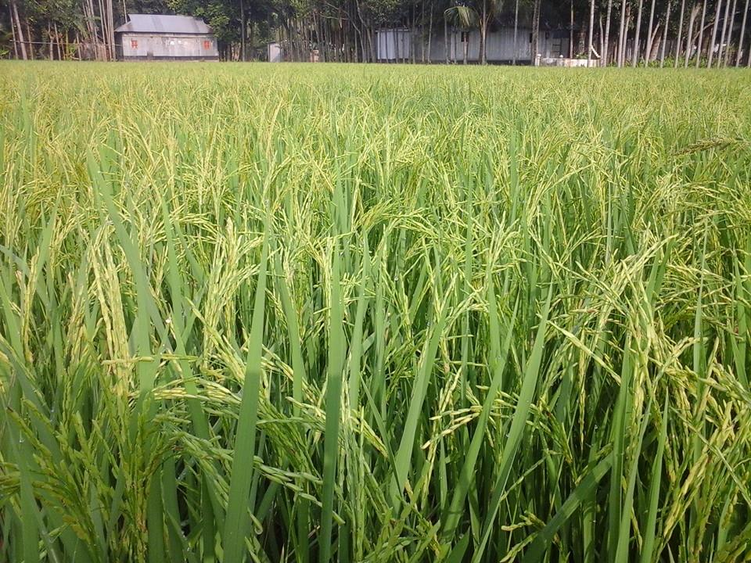
স্বাগতম

Slide 2
পরিচিতি
মোঃ মাহবুবুর রহমান
প্রভাষক (কৃষিশিক্ষা)
গচিহাটা কলেজ
গচিহাটা, কটিয়াদী, কিশোরগঞ্জ।
শিক্ষক পরিচিতি
মোঃ মাহবুবুর রহমান
প্রভাষক (কৃষি শিক্ষা)
গচিহাটা কলেজ
কটিয়াদী, কিশোরগঞ্জ।
পাঠ পরিচিতি
শ্রেণিঃ একাদশ
বিষয়ঃ কৃষি শিক্ষা
প্রথম অধ্যায়ঃ বাংলাদেশের কৃষি
2য় পরিচ্ছেদঃ বাংলাদেশের কৃষির তথ্য ও সেবা প্রাপ্তির উৎস
বিষয়ঃ কৃষিশিক্ষা
শ্রেণিঃ একাদশ
অধ্যায়ঃ প্রথম
বাংলাদেশের কৃষি (লেকচার- ২)

Slide 3
ছবি চারটির মধ্যে কি মিল লক্ষ্য করা যায়?

Slide 4
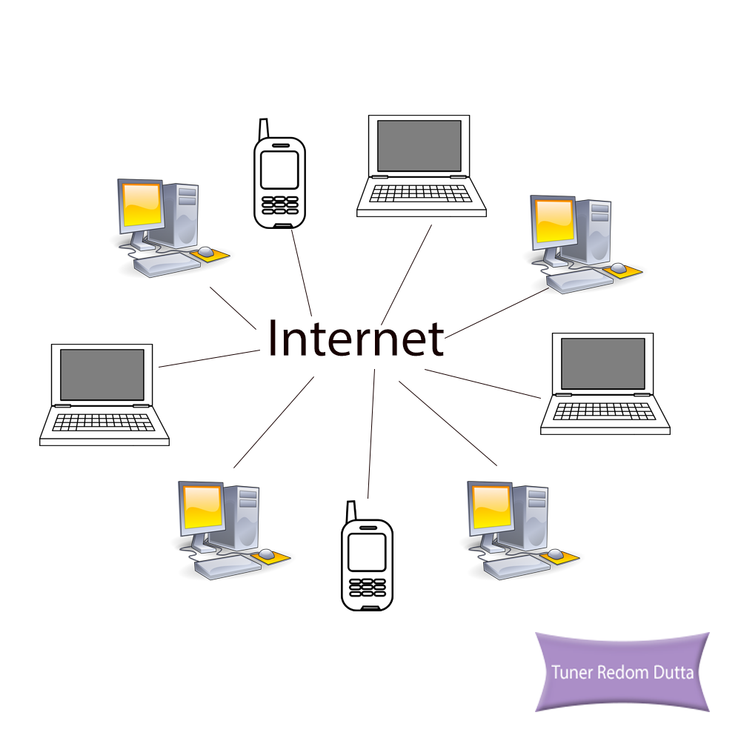

Slide 5
কৃষক ইন্টারনেট থেকে কৃষি তথ্য সংগ্রহ করছে।

Slide 6
আজকের পাঠ
আজকের পাঠ
বাংলাদেশের কৃষির তথ্য
ও
সেবা প্রাপ্তির উৎস
ইন্টারনেট থেকে কৃষি তথ্যাদি পাওয়ার উপায়।

Slide 7
শিখনফল
এ পাঠ শেষে শিক্ষার্থীরা------------
1। বাংলাদেশের কৃষির তথ্য ও সেবা প্রপ্তির উৎস্যসমূহ চিহ্নিত করতে পারবে।
2। কৃষি তথ্য ও সেবা প্রাপ্তিতে ইন্টানেটের ভূমিকা ব্যাখ্যা করতে পারবে।
3। ইন্টারনেট থেকে কৃষি তথ্যাদি পাওয়ার উপায় ব্যাখ্যা করতে পারবে।

Slide 8
বাংলাদেশের কৃষির তথ্য ও সেবা প্রাপ্তির উৎসসমূহ
অভিজ্ঞ কৃষক
কৃষক মাঠ স্কুল
কৃষক সভা বা উঠোন বৈঠক
কৃষি উচ্চশিক্ষা ও গবেষণা প্রতিষ্ঠান
কৃষি তথ্য সার্ভিস
কৃষি সম্প্রসারণ অধিদপ্তর
কৃষি উপকরণ সরবরাহকারী প্রতিষ্ঠান
বিভিন্ন বেসরকারি প্রতিষ্ঠান (এনজিও)
তথ্য ও যোগাযোগ প্রযুক্তি (রেডিও, টেলিভিশন,মোবাইল, ইন্টারনেট)
সংবাদপত্র, পুস্তিকা, ম্যাগাজিন, লিফলেট, পোস্টার ইত্যাদি

Slide 9
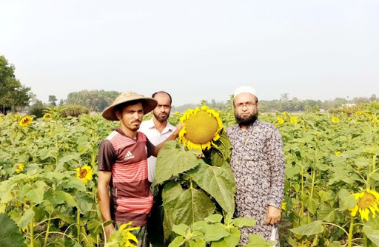
অভিজ্ঞ কৃষক
অভিজ্ঞ কৃষক একজন স্থানীয় নেতা ও একজন পরামর্শদাতা।
প্রযুক্তি সম্প্রসারণে অভিজ্ঞ কৃষক তার বাস্তব জ্ঞান ও অভিজ্ঞতা
অন্য কৃষকের কাছে পৌঁছে দেন।
একজন কৃষকের কাছ থেকে অন্য কৃষকের কাছে প্রযুক্তি পৌঁছানোর কৌশলই ‘ফার্মার টু ফার্মার’ কৌশল।
কয়েকজন অভিজ্ঞ কৃষক-
ঝিনাইদহের হরিপদ কাপালি- হরিধান
নাটোরের আফাজ পাগলা- ভেষজ উদ্ভিদ (ওষুধি গ্রাম)
ফেনীর সাজু উকিল মাছ
সিলেটের জমির টমেটো
পাবনার বাদশা পেঁপে, জাহিদ গাজর ও ময়েজ কুল
বাগেরহাটের নারায়ন কুল
রাজশাহীর মঞ্জুর স্ট্রবেরী, আজাদ হাইব্রিড সুগন্ধি ধান

Slide 10
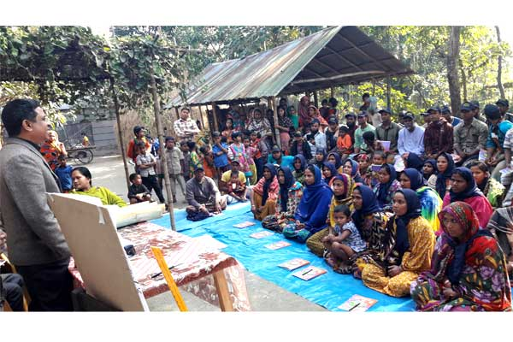
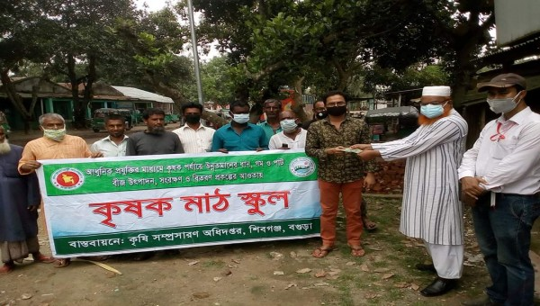
কৃষক মাঠ স্কুল (Farmer Field Schools)
কৃষক মাঠ স্কুল (FFS) হলো কৃষি বিষয়ে কৃষকদের জ্ঞান ও দক্ষতা বৃদ্ধির জন্য প্রশিক্ষণ দেয়ার একটি কেন্দ্র।
এসব স্কুল পরিচালনা করেন কৃষি সম্প্রসারণ অধিদপ্তর।
দেশের ৩৩৫ টি উপজেলায় কৃষক মাঠ স্কুল চালু আছে।
কৃষক মাঠ স্কুল হাট বাজারের নির্দিষ্ট স্থানে, ক্লাব ঘরকে স্কুল হিসেবে নির্বাচন করা হয়।
প্রশিক্ষকের দায়িত্ব পালন করেন কৃষি সম্প্রসারণ অধিদপ্তরের মাঠ পর্যায়ের ৩ জন কর্মকর্তা।
শিক্ষাদান পদ্ধতি – করে দেখা, দেখে শেখা, অভিজ্ঞতা বিনিময়
কৃষক মাঠ স্কুলের লক্ষ্য ও উদ্দেশ্য হচ্ছে-
নতুন প্রযুক্তি হস্তান্তরে কৃষকদেরকে উদ্বুদ্ধ করা
কৃষকদের বিভিন্ন সমস্যার সমাধান দেয়া
এ স্কুলের মাধ্যমে বয়স্ক কৃষকেরাও কোনো বিষয় সম্পর্কে ভালোভাবে শিখতে পারেন এবং শেখার আনন্দে প্রশিক্ষণের প্রতি আগ্রহী হন।

Slide 11
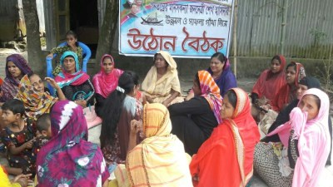
কৃষক সভা বা উঠোন বৈঠক
কৃষি সম্প্রসারণ অধিদপ্তরের নিয়ন্ত্রণাধীন উপজেলা কৃষি অফিস
প্রায় প্রতি মাসে অথবা প্রয়োজন অনুসারে মাঝে মাঝে কৃষকদের
নিয়ে বিভিন্ন বিষয়ে বাড়ির উঠোনে যে সভা বা বৈঠক করে তাকে
উঠোন বৈঠক বলে।
উপসহকারী কৃষি কর্মকর্তা এ সভার আয়োজন করেন।
উঠোন বৈঠকে ২৫-৩০ জন কৃষক অংশগ্রহণ করেন।
উঠোন বৈঠকের মাধ্যমে-
কৃষকদের মধ্যে অভিজ্ঞতা, জ্ঞান ও তথ্য বিনিময় ঘটে।
এতে অপেক্ষাকৃত দুর্বল কৃষকরা বেশি লাভবান হয়।
কৃষক সভার লক্ষ্য ও উদ্দেশ্য হচ্ছে-
নতুন প্রযুক্তি হস্তান্তরে কৃষকদেরকে উদ্বুদ্ধ করা ।
কৃষকদের বিভিন্ন সমস্যার সমাধান দেয়া ।
এছাড়াও হঠাৎ কোন সমস্যা যেমন ফসলের ক্ষেতে কোন রোগ বা পোকার উপদ্রব হলে তাৎক্ষণিক কৃষক সভা করা হয় ফসলের মাঠে।
কৃষক সভায় ৫০-৬০ জন কৃষক অংশগ্রহণ করেন।

Slide 12
উচ্চ শিক্ষা ও গবেষণা প্রতিষ্ঠান
শিক্ষা কার্যক্রম- অনুষদ –(৬টি)
কৃষি অনুষদ
পশু চিকিৎসা (ভেটেরিনারি) অনুষদ
পশুপালন অনুষদ
কৃষি অর্থনীতি ও গ্রামীণ সমাজবিজ্ঞান অনুষদ
কৃষি প্রকৌশল ও কারিগরি অনুষদ
মৎস্য বিজ্ঞান অনুষদ
গবেষণা কার্যক্রম
সম্প্রসারণ কার্যক্রম
প্রশিক্ষণ কার্যক্রম
অন্যান্য কার্যক্রম
বাংলাদেশ কৃষি গবেষণা ইনস্টিটিউট- এর উদ্দেশ্য ও কার্যাবলী-
ফসলের নতুন নতুন জাত উদ্ভাবন ও উন্নয়ন করা
নির্বাচিত ও উদ্ভাবিত জাতসমুহ চাষাবাদের জন্য অনুমোদনের ব্যবস্থা করা
বিভিন্ন গবেষণা প্রকল্প তদারকি করণ ও পরামর্শ প্রদান
চাষাবাদ ও পণ্য প্রক্রিয়াজাতকরণ যন্ত্র উদ্ভাবন করা
কৃষকদের প্রশিক্ষনের ব্যবস্থা করা
কৃষি উন্নয়ন সংক্রান্ত সেমিনার, কর্মশালার আয়োজন করা
চাষাবাদ বিষয়ক পুস্তিকা, ম্যানুয়াল, প্রতিবেদন জার্নাল প্রভৃতি প্রকাশ করা
উন্নত প্রযুক্তি প্রদর্শনের জন্য মাঠ দিবসের আয়োজন করা।

Slide 13
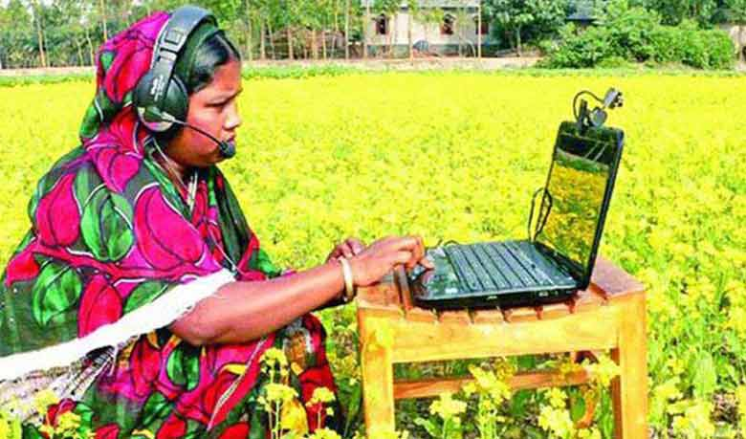
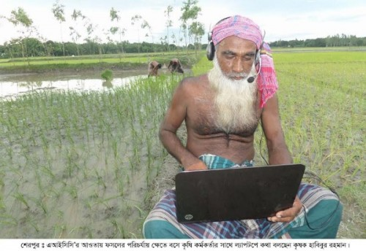
কৃষি তথ্য সেবায় ইন্টারনেট
ইন্টারনেট এক বিশেষ ধরনের যোগাযোগ প্রযুক্তি যা বিশ্বব্যাপী যোগাযোগের মাধ্যম হিসেবে ব্যবহৃত হচ্ছে।
কম্পিউটার সংযোগের মাধ্যমে কম্পিউটারে তথ্য আদান প্রদান করার প্রক্রিয়াই হল ইন্টারনেট সিস্টেম।
ইন্টারনেট ব্যবস্থায় ই-মেইল এর মাধ্যমে চিঠি আদান প্রদান করা যায়।
প্রশিক্ষণপ্রাপ্ত কৃষক কৃষি তথ্য ইন্টারনেটের মাধ্যমে সংগ্রহ করে কৃষি তথ্য ও যোগাযোগ কেন্দ্র এর সদস্য ও প্রতিবেশী কৃষকের মাঝে পৌঁছে দেন।
কৃষি সংশ্লিষ্ট প্রতিটি প্রতিষ্ঠানের পৃথক পৃথক ওয়েবসাইট রয়েছে। ওয়েবসাইটে প্রতিষ্ঠানের পরিচিতি, সেবাসমুহ, অবদান, কার্যক্রম,
উদ্ভাবন, কৃষকদের জন্য পরামর্শসহ যাবতীয় তথ্যাদি থাকে।
কৃষি মন্ত্রনালয়ঃ www.moa.gov.bd
কৃষি সম্প্রসারণ অধিদপ্তরঃ www.dae.gov.bd
কৃষি তথ্য সার্ভিসঃ www.ais.gov.bd
বাংলাদেশ কৃষি গবেষণা ইন্সটিটিউটঃ www.bari.gov.bd

Slide 14
কৃষি বিষয়ক প্রতিষ্ঠানের ওয়েবসাইটের ঠিকানা
কৃষি
মন্ত্রণালয়
কৃষি
সম্প্রসারণ
অধিদপ্তর
মৃত্তিকা সম্পদ
উন্নয়ন
ইনিস্টিটিউট
বাংলাদেশ
পরমাণু কৃষি
গবেষণা
ইনিস্টিটিউট
কৃষি তথ্য
সার্ভিস
কৃষি তথ্য
ও যোগাযোগ
কেন্দ্র
বাংলাদেশ
কৃষি গবেষণা
ইনস্টিটিউট

Slide 15
ইন্টারনেট ব্যবহারের সুবিধা
ই-মেইল
ভিডিও
কনফারেন্সিং
অনলাইন কেনাকাটা
গবেষণামূলক
কাজ
সফটওয়্যার আদান প্রদান
তথ্য সংগ্রহ

Slide 16
মূল্যায়ন
১। উঠান বৈঠক কেন আয়োজন করা হয়?
২। কৃষক সভা ও উঠান বৈঠকের মধ্যে পার্থক্য কী?
৩। অভিজ্ঞ কৃষক কিভাবে কৃষি তথ্য ও সেবা দিয়ে থাকেন?
৪। ই-কৃষি কী?
৫। এটুআই বলতে কী বুঝ?
৬। কৃষি তথ্য সেবায় মোবাইল ফোন কী কাজে লাগে?

Slide 17
বাড়ির কাজ
উচ্চতর কৃষিশিক্ষা ও গবেষণা প্রতিষ্ঠানসমুহের তালিকা ও এদের অবদান সম্পর্কে একটি প্রতিবেদন তৈরি কর।

Slide 18
ধন্যবাদ

